Slide 1
Создание Центра образования естественно-научной направленности «Точка Роста» федерального проекта «Современная школа» национального проекта «Образование» на базе МОУ «Вёскинская СОШ» Лихославльского МО 2022 год

Slide 2
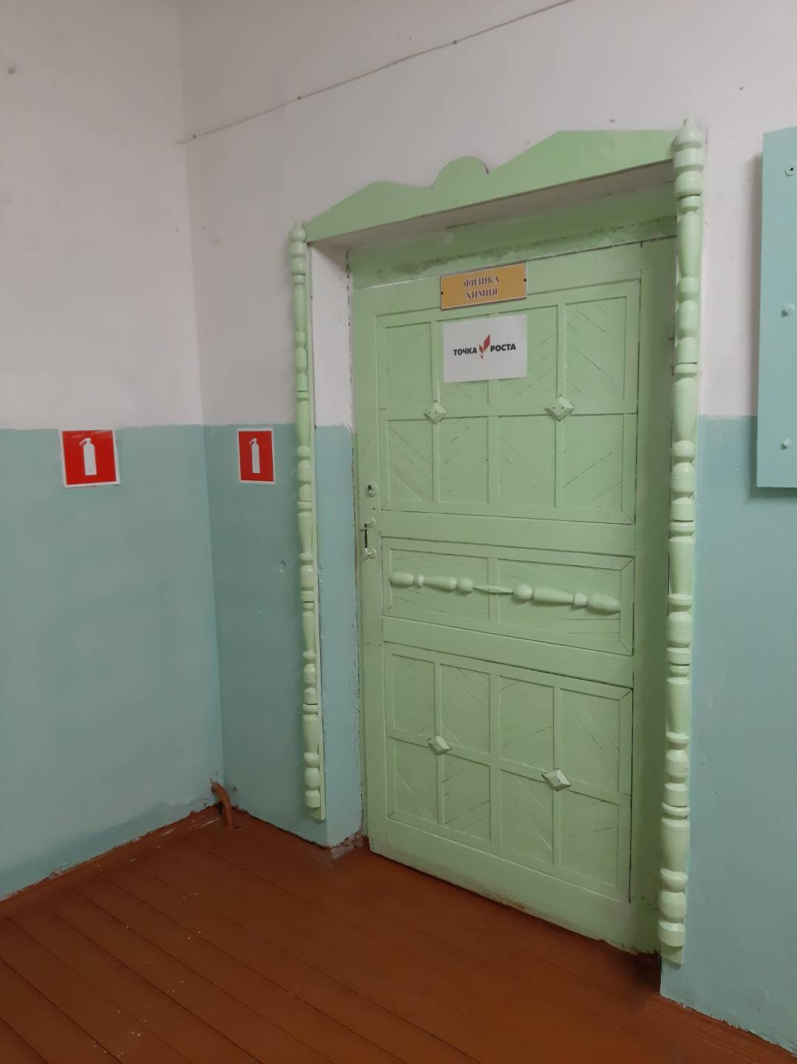
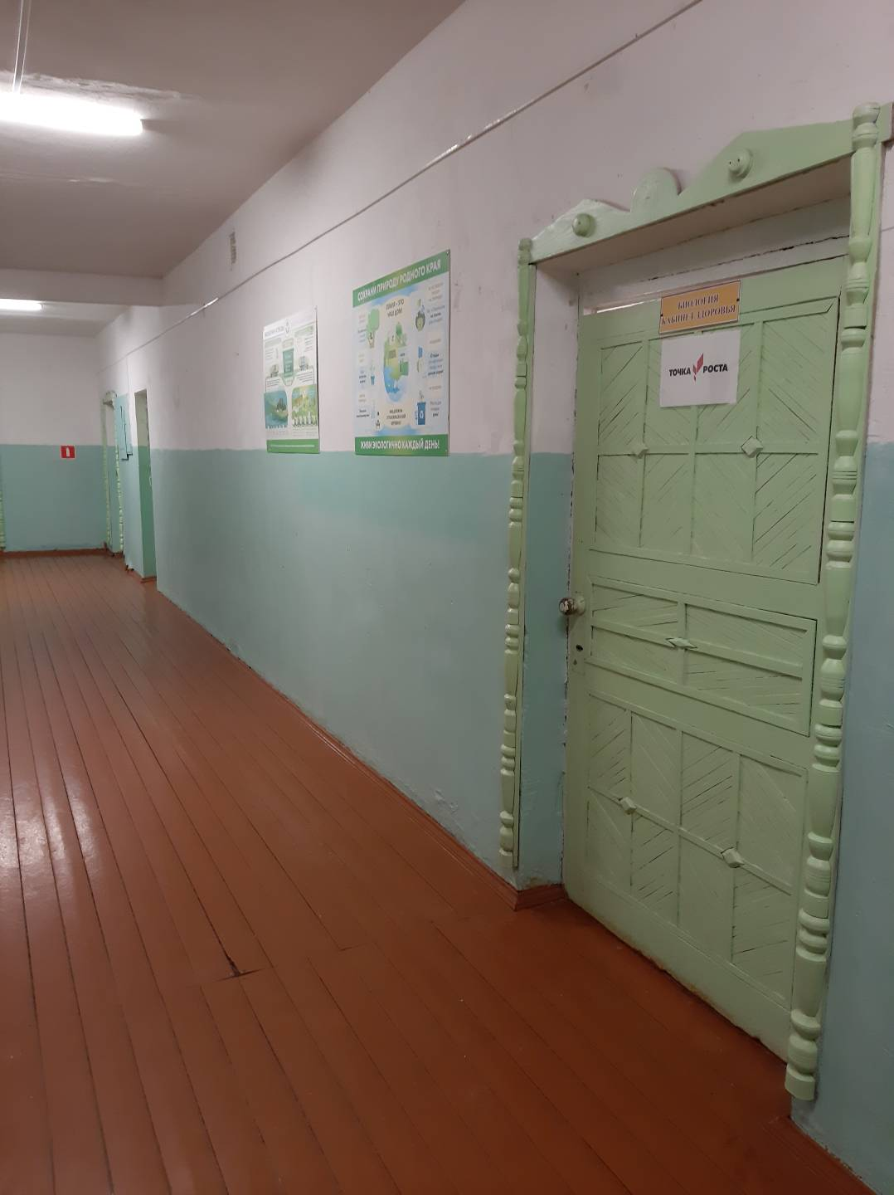
Материально-техническая база школы

Slide 3
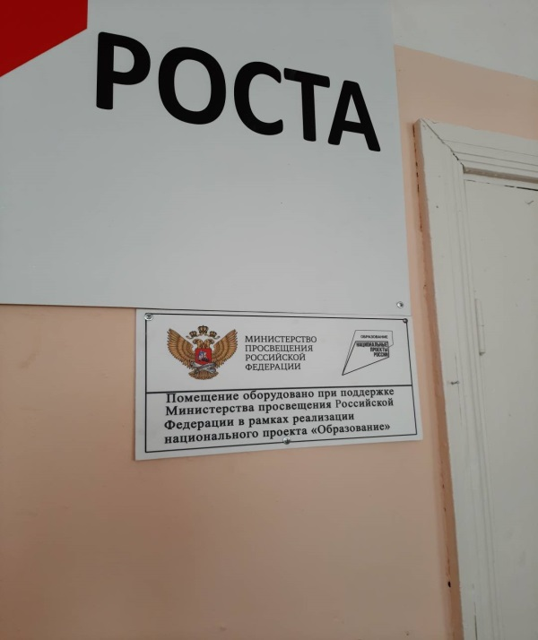
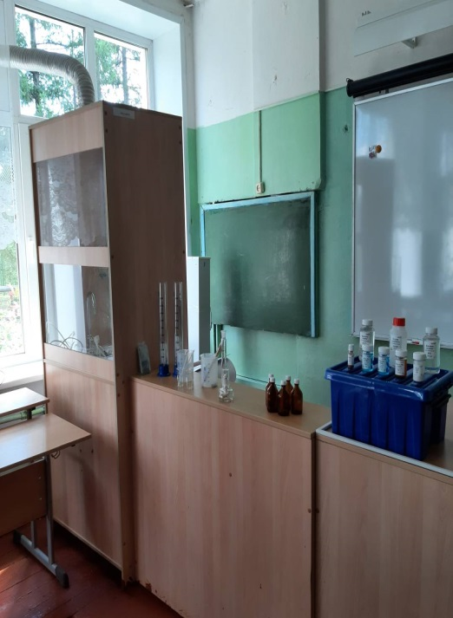
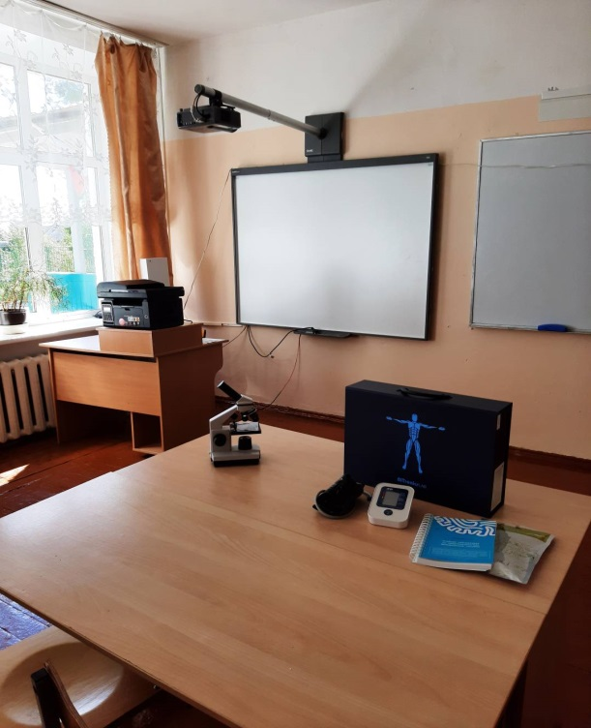
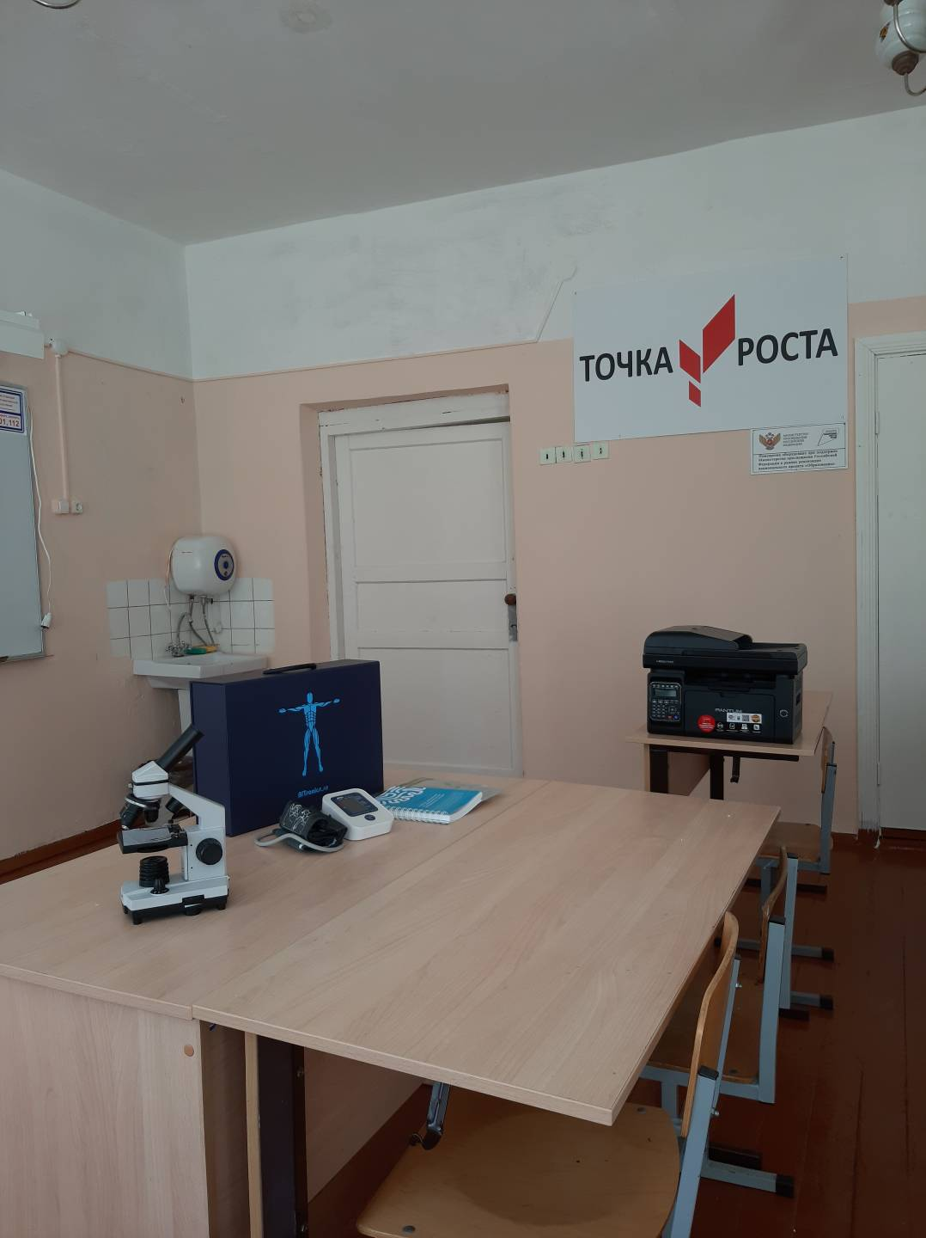
Материально-техническая база школы

Slide 4
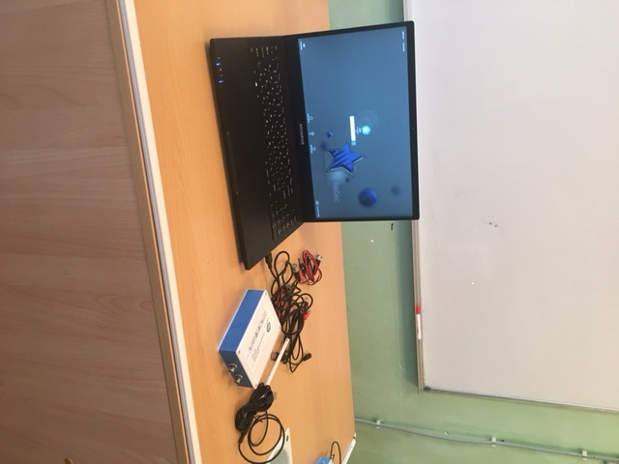
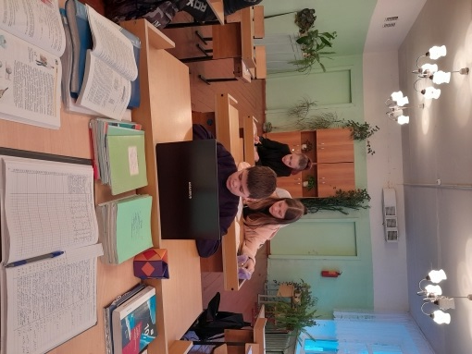
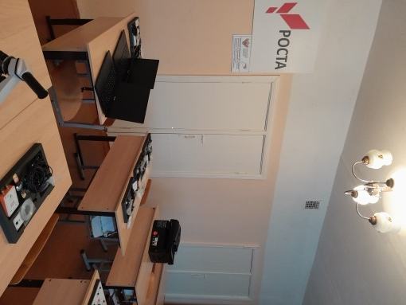
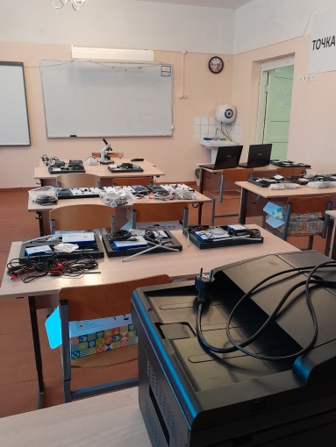
Материально-техническая база школы

Slide 5
Оборудование в кабинеты : Получили за счет национального проекта -в кабинет биологии :цифровой микроскоп и микролаборатории (биология, физиология, экология,нейротехнология), - в кабинет физики-химии (лаборатории, набор ОГЭ по химии) -3 МФУ - 4 ноутбука на сумму 1373239 руб 21 коп

Slide 6
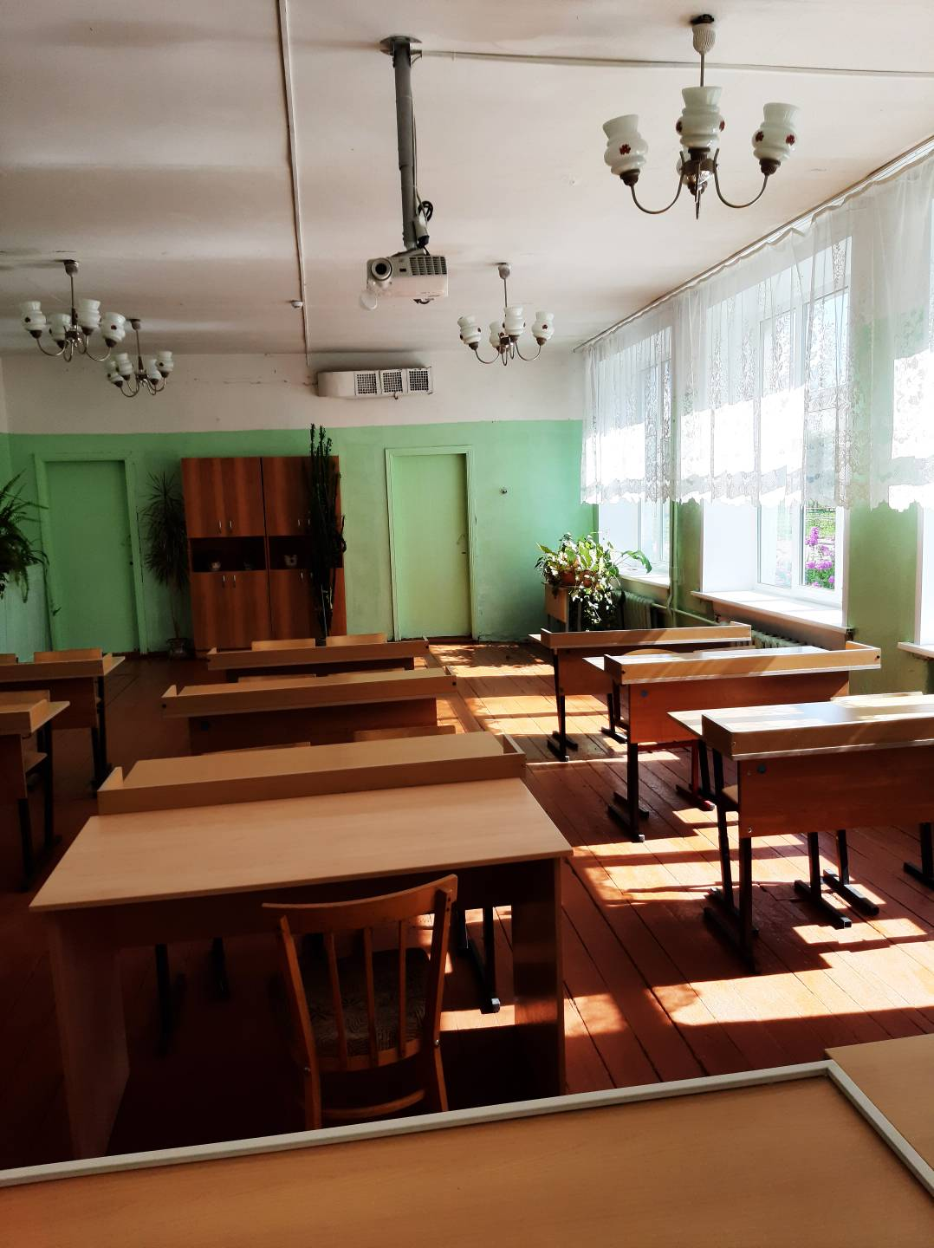
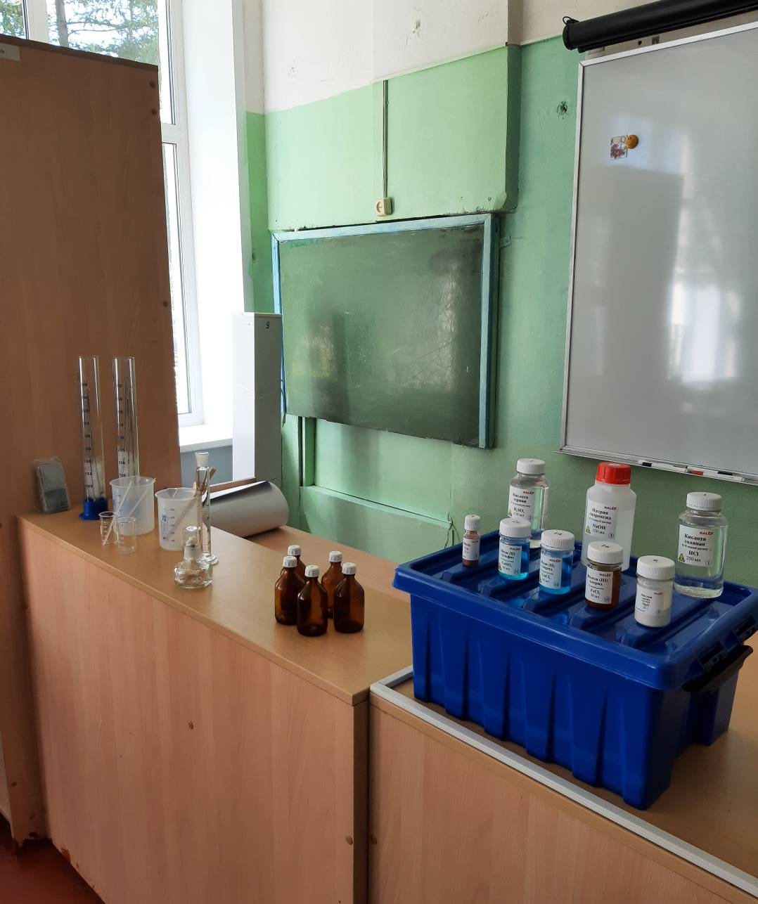
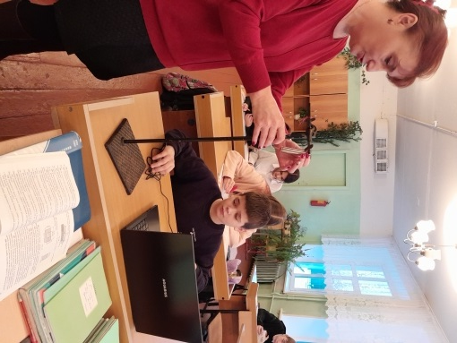
Кабинет физики/химии. Расстановка столов для обучающихся стандартная.

Slide 7
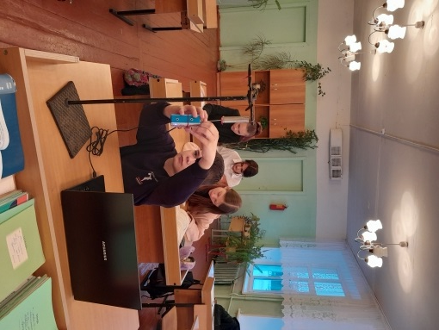
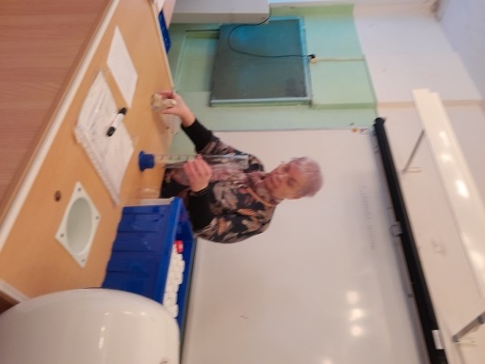
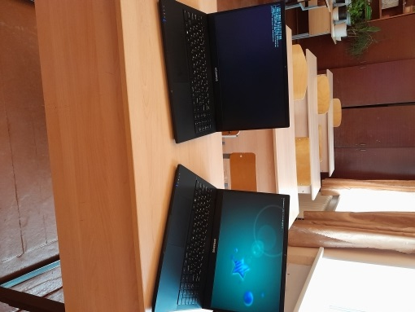
Кабинет физики/химии. Расстановка столов для обучающихся стандартная.

Slide 8
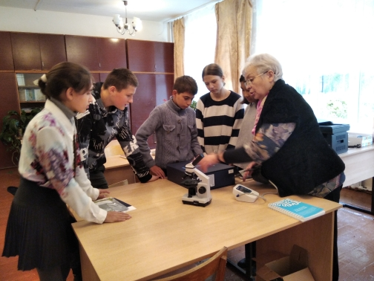
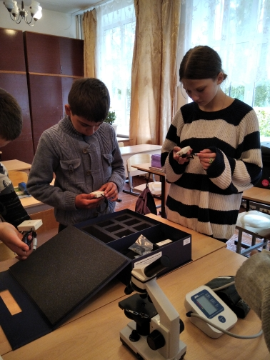
Кабинет биологии Расстановка столов для обучающихся стандартная.

Slide 9
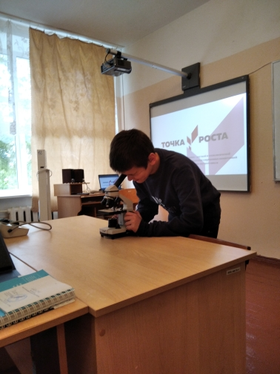
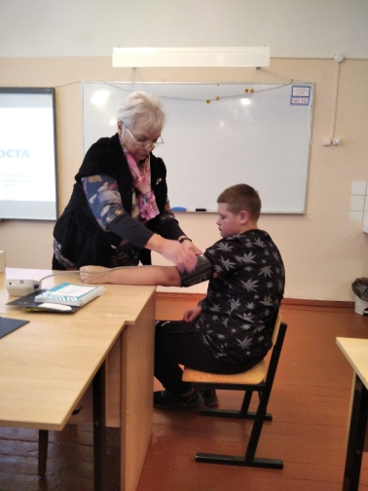
Кабинет биологии

Slide 10
Кадровый состав и штатная численность Центра
Категория персонала​ | Позиция ​ (содержание деятельности)​ | ФИО сотрудника​
Управленческий персонал​ | Директор | Веселкова Е.Н.
Основной персонал (учебная часть)​ | Учитель физики | Лозгачева М.Ф.
 | Учитель биологии и химии | Веселкова Е.Н.
 | Руководитель кружка «Основы медицинских знаний» | Поспелова И.Е.
 | Руководитель кружка «Юный эколог» | Тимошинина М.А.
​

Slide 11
Курсы повышения квалификации педагогов Центра «Точка Роста» Курсы повышения квалификации, пройденные педагогами: Использование современного учебного оборудования в центрах образования естественно-научной и технологической направленностей "Точка роста"

